Slide 1
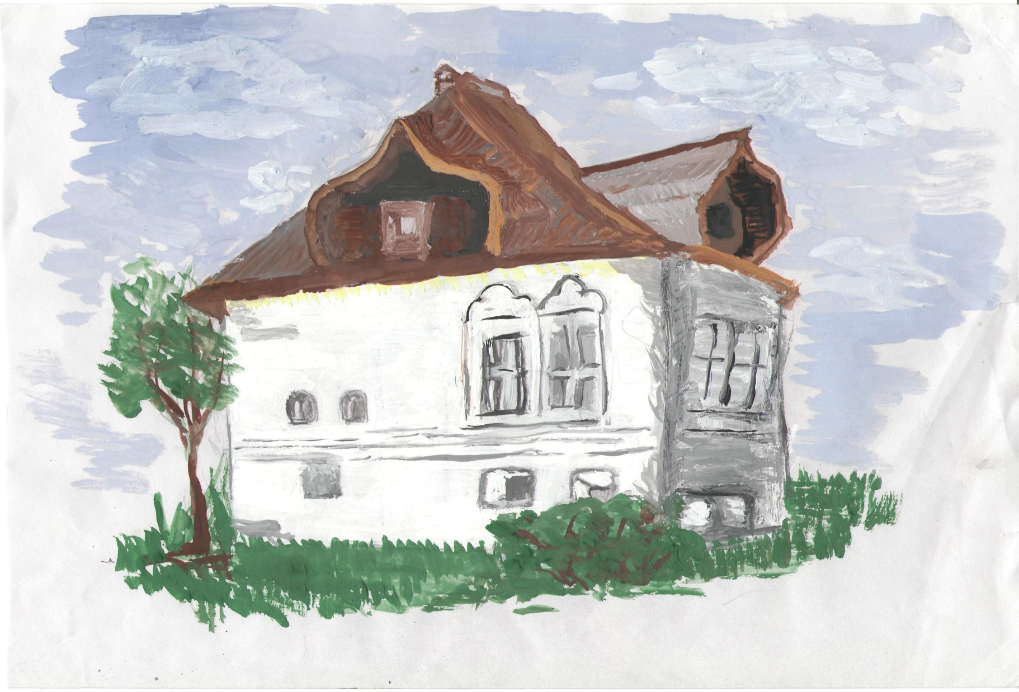
Палаты Пушниковых
Выполнила ученица 7 В класса МОУ СОШ № 35 Мишукова Юля

